Slide 2
MVC
M
- dao, dto, connect, sql, dbconn
V
- page > jsp
C
- servlet, web.xml 등록 servlet, annotation

Slide 3
SQL
MySQL
Dbconn > driver > id,pw > pstmt, rs, queryString
Post, get, *.do, session, request, cookie
Js, alert, timeout

Slide 4

전체 가운데 정렬
로그인, 회원가입 연결
페이지
3. Since(footer, include)
클론코딩 – 싸이월드에 오신것을 환영합니다 !
로그인
회원가입
Since: 2023-10-30~

Slide 5
아이디
비밀번호
로그인
계정이 없으신가요? 회원가입
Since: 2023-10-30~

Slide 6
비밀번호 입력을 다시 확인해주세요.
아이디
중복확인
아이디
중복확인
비밀번호
비밀번호
비밀번호 확인
비밀번호 확인
naver.com,
google.com,
kakao.com
비밀번호 입력을 다시 확인해주세요.
이메일
naver.com
이메일
naver.com
전화번호
010
010, 011, 016
전화번호
010
직급
일반
관리자
직급
일반
관리자
회원가입
회원가입

Slide 7
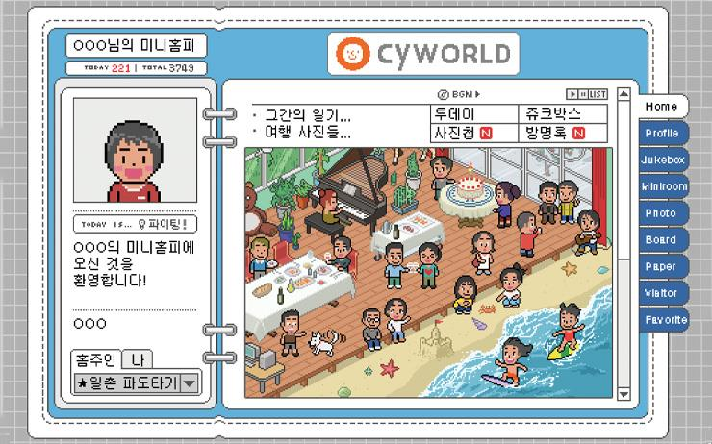
현재 날짜 기준으로
새로운 방명록 글이 있을 경우
N 출력
(예1. 7일에 작성된 방명록이 있으면 N, 6일은 안뜸)

Slide 8
guestbookPage
Logionuserid=1
Guestbook.jsp?id=1
(login, owner가 동일)
loginPage
Login
Id=1
Homepage
Loginuserid=1
guestbookPage
Logionuserid=1
Guestbook.jsp?id=2
(login유저 id =1
Owner_id=2)
해당 홈페이지 주인 구분 방법
Home.jsp?id={value}

Slide 9
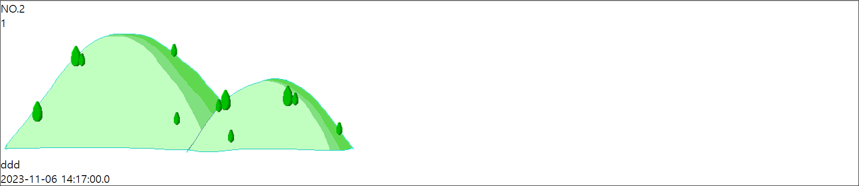
1
(2022-01-13 13:11)
방명록 댓글 작성1
2
(2022-01-13 13:09)
방명록 댓글 작성2
2
작성할수 있는 공간
등록

Slide 10
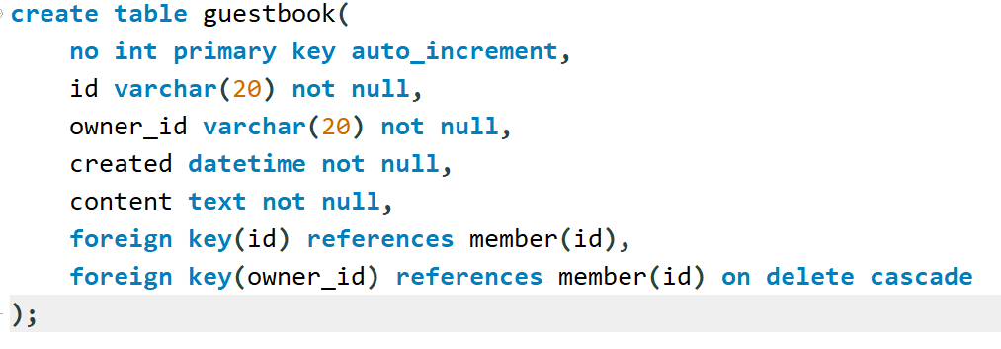
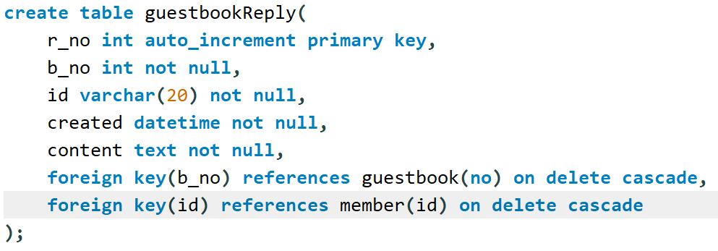
방명록 댓글 작성
방명록의 기본키(no)에 해당하는 댓글 작성
2. Repley(b_no)와 방명록의 기본키(no)를 연결

